Slide 1
Progress report
M Auddly Fauzan H

Slide 2
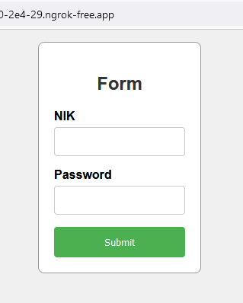
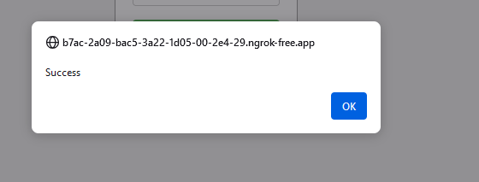
Login page
Pertama kali buka website akan minta NIK dan Password
Masukin aja ini untuk sekarang:
NIK: 12345
Password: pass
Kalau sukses akan muncul alert di bawah:
Kalau tidak akan muncul:

Slide 3
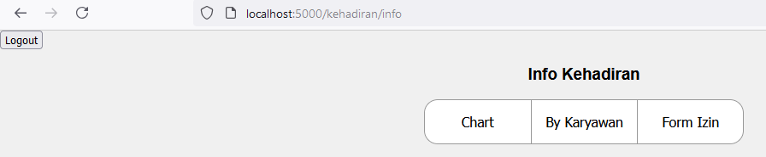
Homepage
1
2
3
4
Logout: Kembali ke halaman login
Tombol chart: Buka halaman untuk melihat grafik absen per divisi setiap bulan
Tombol By Karyawan: Buka halaman untuk melihat grafik absen per karyawan.
Tombol Form Izin: Buka halaman untuk menginput perizinan karyawan dan download data tersebut ke excel

Slide 4
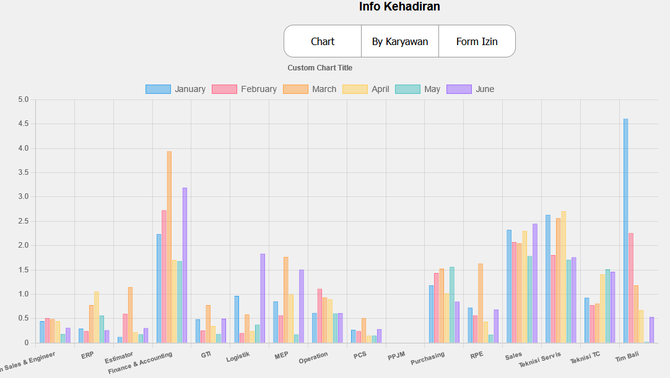
Homepage > Chart

Slide 5
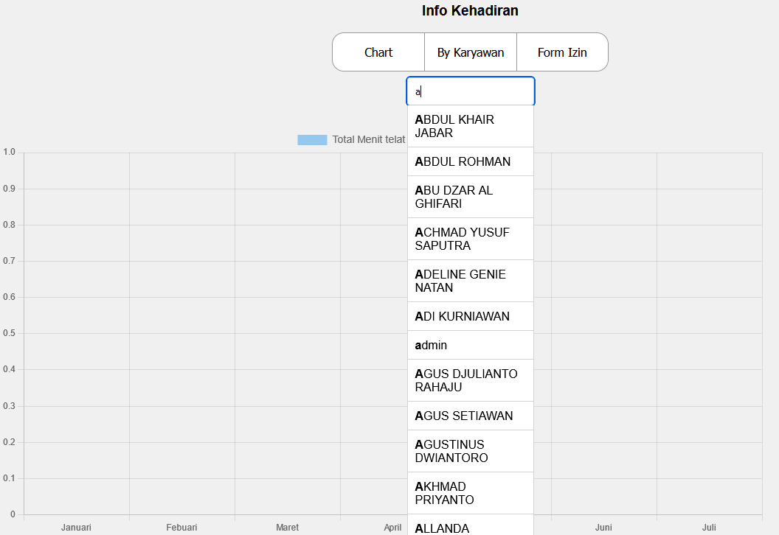
Homepage > Per Karyawan (1)
Untuk melihat grafik absen, masukan nama ke search bar dan klik salah satu nama yang muncul.

Slide 6
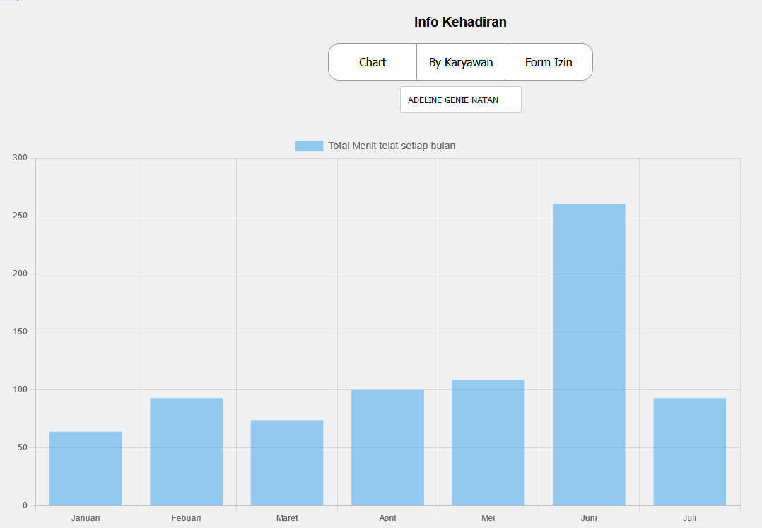
Homepage > Per Karyawan (2)
Berikut adalah hasil setelah klik nama di list yang muncul tadi.
Note: Untuk sekarang harus klik nama di list, tidak bisa masukin nama dan klik enter.

Slide 7
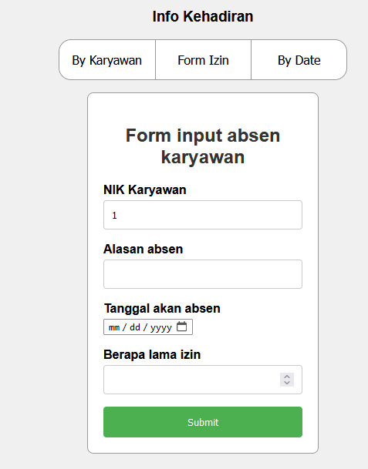
Homepage > Form Izin (1)
Ini adalah tampilan form izin karyawan. Terdapat input untuk nik, alasan untuk absen, kapan mau absen, dan berapa lama absen tersebut.
Field Nik: nik karyawan yang minta izin
Field alsan: alasan karyawan untuk minta izin
Field tanggal: karyawan mau izin untuk hari apa saja
Field durasi: berapa lama karyawan sampai balik kerja
Tombol Submit: Untuk memasuki data ke database
1
2
3
4
5

Slide 8
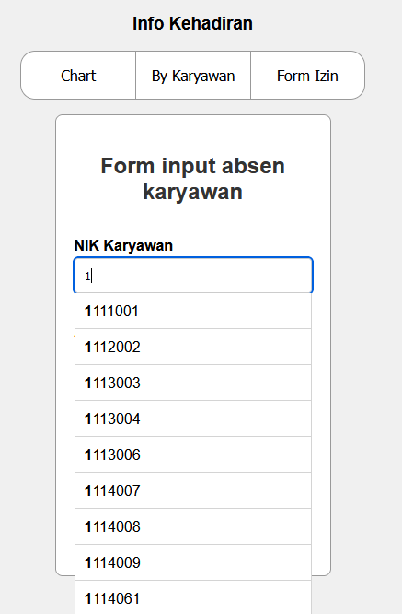
Homepage > Form Izin (2)
Mengetik dalam field nik akan tampil list nik di bawah form, sama seperti search bar sebelumnya. Ketika di klik salah satunya, akan dimasukkan ke field NIK karyawan.

Slide 9
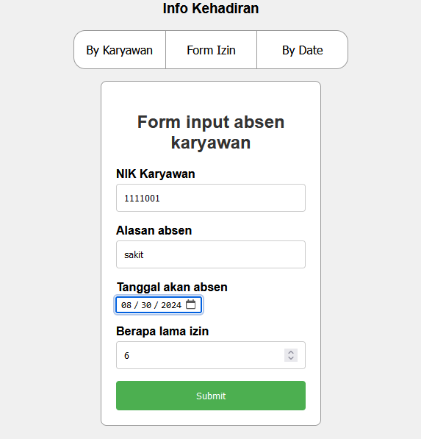
Homepage > Form Izin (3)
Sebelah adalah form yang sudah di isi

Slide 10
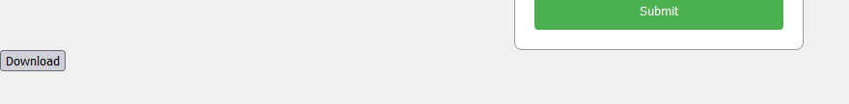
Homepage > Form Izin (4)
1
Di bagian bawah sebelah kanan form ada tombol download, dimana bisa download semua data izin yang pernah diinput.
1. Ketika diklik akan download file excel yang diisi data yang sudah diinput sebelumnya.

Slide 11
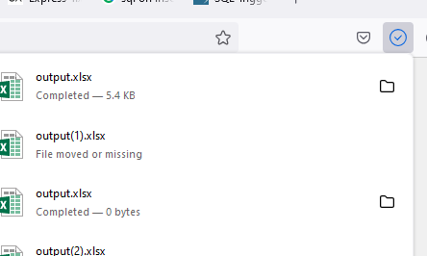
Homepage > Form Izin (5)
File akan download ke folder sesuai setingan browser

